Slide 1
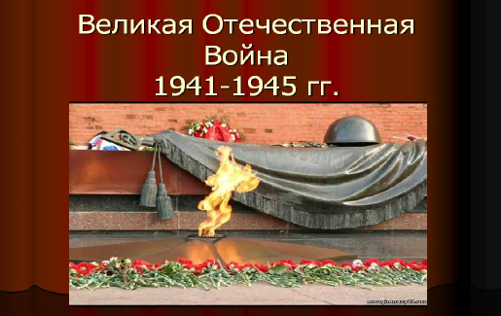
Научно – исследовательский проект
«Великая Отечественная Война»

Slide 2
Цель работы: ознакомление с историей нашей страны, событиями и фактами, свидетельствующими о тех героических тяжелых и военных годах.
Задачи:
Проанализировать материал литературных источников и интернет- ресурсов;
Изучение истории Великой Отечественной Войны 1941 - 1945 г.г. и роли Советского народа в достижении Великой Победы;
Развитие патриотических чувств в сверстниках.

Slide 3
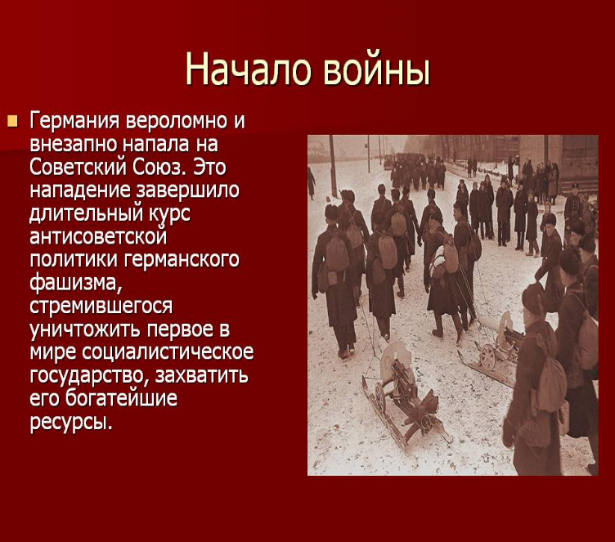

Slide 4
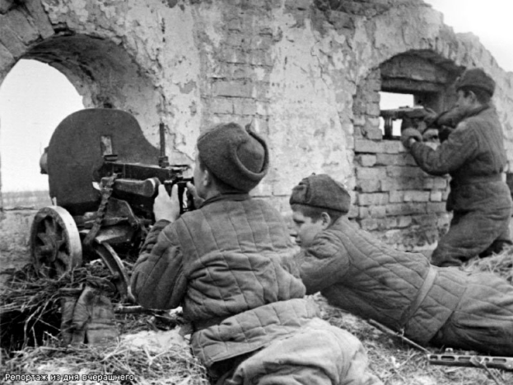

Slide 5
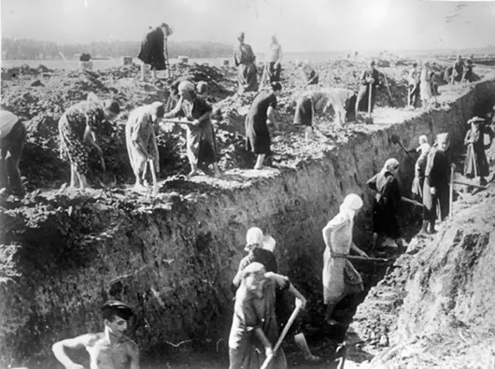

Slide 6
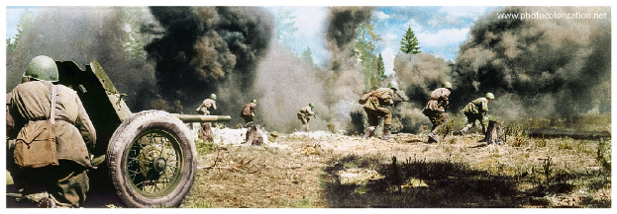

Slide 7
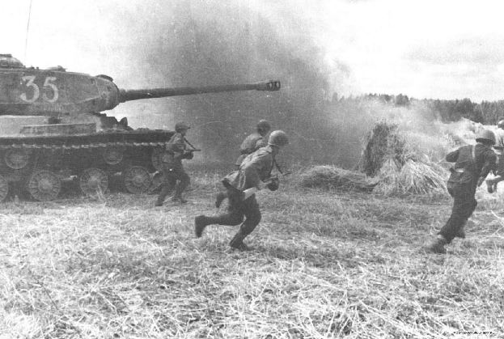

Slide 8
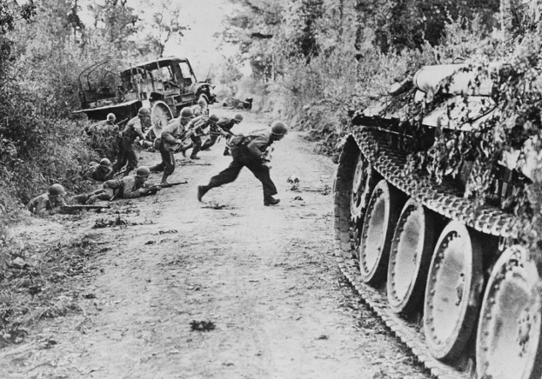

Slide 9
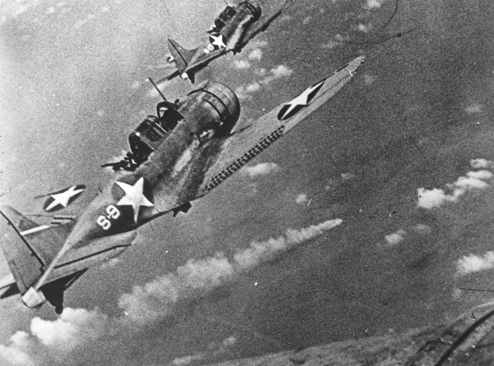

Slide 10
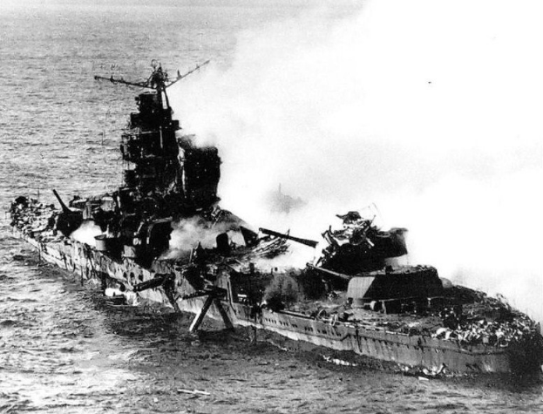

Slide 11
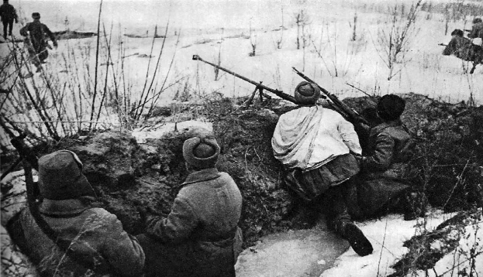

Slide 12
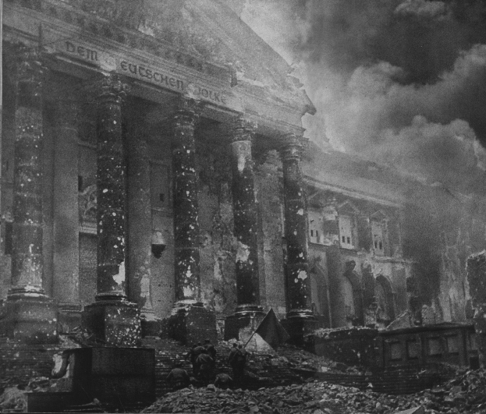

Slide 13
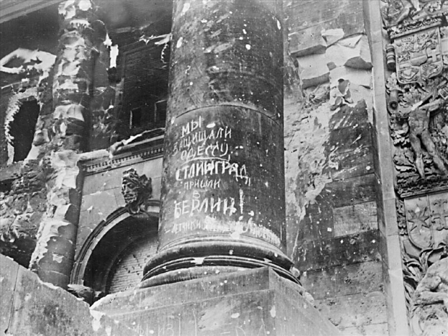

Slide 14
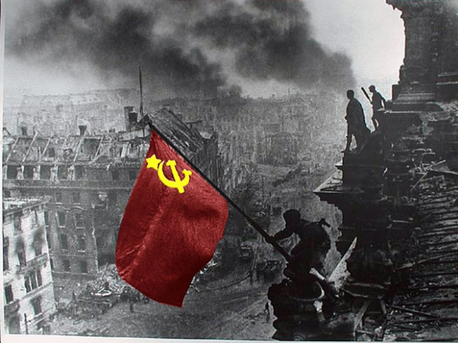

Slide 15
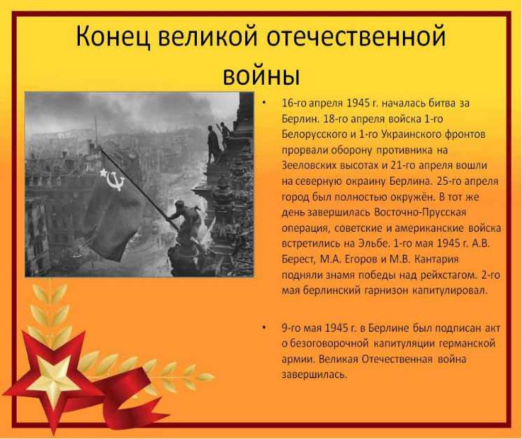

Slide 16


Slide 17


